Slide 1
PyTorch入門
松下 匠武

Slide 2
PyTorchとは
Pythonのオープンソース機械学習ライブラリ(Deep Learningライブラリ)
直感的にコードを書ける
参照リソースが豊富

Slide 3
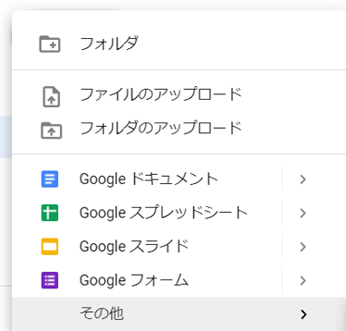
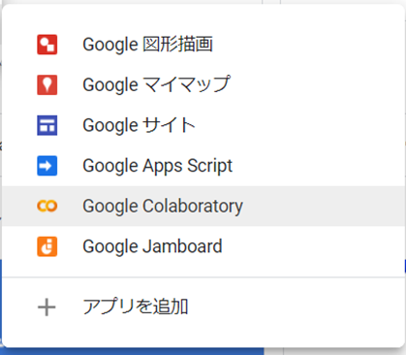
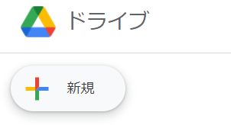
Pythonの環境構築
PyTorchを使うためにPython環境構築が必要
→Googleから提供されているGoogle Colaboratoryを使うと簡単に使える
GoogleDriveの新規→その他→Google Colaboratoryを選択

Slide 4
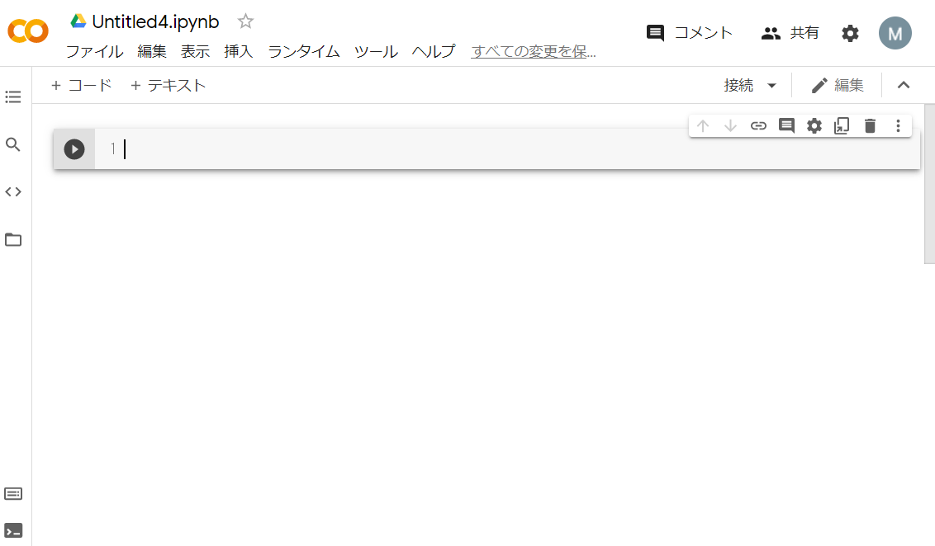
Pythonの環境構築
すると以下のような画面が出る
これを使用することでPythonの環境が簡単に使える

Slide 5

Google Colaboratoryの基本操作
青枠のところにコードを記入
「＋コード」でコードを各欄を増やす
赤枠で実行
緑枠はファイルの場所など

Slide 6
Google ColaboratoryのGPU/CPUについて
Google Colaboratoryは学習時にGPUを使うかCPUを使うか選択可能
基本的にGPUを使った方が学習は速くなる
ただし、 Google Colaboratoryの無料版だとGPUの使用時間に制限があるので注意

Slide 7
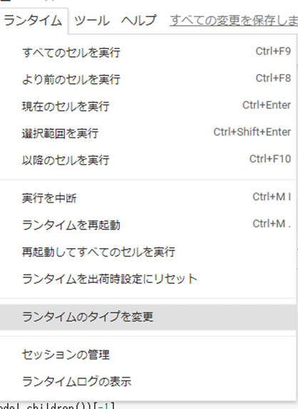
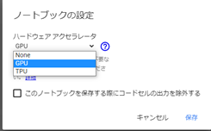
Google ColaboratoryでGPUを使う場合
ランタイム→ランタイムのタイプを変更からハードウェアアクセラレータをGPUに変更すると使えるようになる
この操作はプログラムを実行する前にする必要がある

Slide 8
PyTorchデモ（犬猫判別）
PyTorchを使った機械学習のデモを行う
今回は犬と猫を判別するモデルを学習させる
転移学習を使って学習を行う

Slide 9
転移学習とは？
もともと学習されたモデルを使用して学習することで、学習データが少なくても精度のいいモデルを作成できる
今回使用するモデルはVGG16と呼ばれるモデル

Slide 10
学習デモ

Slide 11
概要
PyTorchを使って犬猫を判別する学習モデルを作成する
転移学習で学習を行う
＊Barracudaで使うモデルを出力したい場合は学習はcpuで学習を行う必要がある（現段階ではコメントアウトしてある）

Slide 12
学習用画像の用意
以下を実行
!pip install icrawler
from google.colab import drive
drive.mount('/content/drive’)
from icrawler.builtin import BingImageCrawler
import shutil
import os
# 猫の画像を100枚取得
crawler = BingImageCrawler(storage={"root_dir": "drive/MyDrive/dataset/inuneko/train/cat"})
crawler.crawl(keyword="Cat", max_num=100)
os.makedirs('drive/MyDrive/dataset/inuneko/test/cat', exist_ok=True)
#30枚を検証データに
for filenum in range(30):
shutil.move('drive/MyDrive/dataset/inuneko/train/cat/'+str(filenum+1).zfill(6)+'.jpg', 'drive/MyDrive/dataset/inuneko/test/cat’)
# 犬の画像を100枚取得
crawler = BingImageCrawler(storage={"root_dir": "drive/MyDrive/dataset/inuneko/train/dog"})
crawler.crawl(keyword="Dog", max_num=100)
os.makedirs('drive/MyDrive/dataset/inuneko/test/dog', exist_ok=True)
#30枚を検証データに
for filenum in range(30):
shutil.move('drive/MyDrive/dataset/inuneko/train/dog/'+str(filenum+1).zfill(6)+'.jpg', 'drive/MyDrive/dataset/inuneko/test/dog')

Slide 13
学習に必要なものをimport
以下を実行
import torch
import torch.nn as nn
import torch.optim as optim
# import torch.onnx #Burracudaで使う用
import torchvision
from torchvision import datasets, models, transforms
import numpy as np
from tqdm import tqdm
from PIL import Image

Slide 14
画像の前処理
以下を実行
ダウンロードした画像はサイズなどがバラバラなので、学習に適した形に変更する処理
今回はVGG16で使える形式にする
size = (224, 224)
data_transforms = {
'train': transforms.Compose([
transforms.Resize(size),
transforms.ToTensor(),
transforms.Normalize([0.485, 0.456, 0.406], [0.229, 0.224, 0.225])
]),
'val': transforms.Compose([
transforms.Resize(size),
transforms.ToTensor(),
transforms.Normalize([0.485, 0.456, 0.406], [0.229, 0.224, 0.225])
]),
}
train_data_dir = 'drive/MyDrive/dataset/inuneko/train'
val_data_dir = 'drive/MyDrive/dataset/inuneko/val'
image_datasets = {
'val': torchvision.datasets.ImageFolder(val_data_dir, transform=data_transforms['val']),
'train': torchvision.datasets.ImageFolder(train_data_dir, transform=data_transforms['train'])
}

Slide 15
データローダの設定
以下を実行
データローダ：学習データを取り出しやすくした形式
加えて、画像の枚数やラベル(今回は犬，猫)も定義しておく
実行するとラベルが表示
dataloaders = {
'train': torch.utils.data.DataLoader(image_datasets['train'], batch_size=10, shuffle=True),
'val': torch.utils.data.DataLoader(image_datasets['val'], batch_size=1)
}
dataset_sizes = {
'train': len(image_datasets['train']),
'val': len(image_datasets['val'])
}
class_names = image_datasets['train'].classes
print('分類種類:', class_names)
分類種類: ['cat', 'dog']

Slide 16
転移学習用のモデルのダウンロードと設定
以下を実行
model = models.vgg16(pretrained=True)
# パラメータの固定
for param in model.parameters():
param.requires_grad = False
# 最後の全結合層を固定しない＞ここだけ学習する
last_layer = list(model.children())[-1]
for param in last_layer.parameters():
param.requires_grad = True
# 学習時にGPUを使えるなら使う
device = torch.device("cuda:0" if torch.cuda.is_available() else "cpu")
# Burracudaで学習させたい場合はCPUを使う
# device = torch.device("cpu")
# 分類数を1000から2つに変更
num_ftrs = model.classifier[6].in_features
model.classifier[6] = torch.nn.Linear(num_ftrs, len(class_names))
model = model.to(device)

Slide 17
Loss関数の定義
以下を実行
# lossを定義
criterion = nn.CrossEntropyLoss()
# 色々な最適化関数 lrが学習率 0.001 0.0001などで調整
optimizer = optim.Adam(model.parameters(), lr=0.0001,)
# optimizer = optim.SGD(model.parameters(), lr=0.001,)

Slide 18
学習部分の定義
以下を実行（次ページに続く）
def train(model, dataloader, otpimizer, criterion, num_epochs, device):
"""
model:学習モデル
dataloader:学習、評価データのdataloader
optimizer:最適化関数
crierion:ロス関数
num_epochs:学習回数
device:CPUかGPUか
"""
best_acc = 0.0
# 学習を繰り返す
for epoch in range(num_epochs):
# trainとvalを繰り返す
for phase in ['train', 'val']:
# モデルを学習モードか評価モードに切り替える
if phase == 'train':
model.train()
else:
model.eval()
# 精度計算用
loss_sum = 0.0
acc_sum = 0.0
total = 0

Slide 19
学習部分の定義
以下を実行（次ページに続く）
# 進捗の表示
with tqdm(total=len(dataloaders[phase]),unit="batch") as pbar:
pbar.set_description(f"Epoch[{epoch}/{num_epochs}]({phase})")
# dataloadersからバッチサイズに応じてデータを取得
for inputs, labels in dataloaders[phase]:
# 画像とラベルをGPU/CPUか切り替え
inputs = inputs.to(device)
labels = labels.to(device)
# 予測
outputs = model(inputs)
_, preds = torch.max(outputs, 1)
# ロス算出
loss = criterion(outputs, labels)
# 予測とラベルの差を使って学習
if phase == 'train':
# ここは決まり文句
optimizer.zero_grad()
loss.backward()
optimizer.step()
# ロス、精度を算出
total += inputs.size(0)
loss_sum += loss.item() * inputs.size(0)
acc_sum += torch.sum(preds == labels.data).item()

Slide 20
学習部分の定義
以下を実行
# 進捗の表示
pbar.set_postfix({"loss":loss_sum/float(total),"accuracy":float(acc_sum)/float(total)})
pbar.update(1)
# 1エポックでのロス、精度を算出
epoch_loss = loss_sum / dataset_sizes[phase]
epoch_acc = acc_sum / dataset_sizes[phase]
# 一番良い制度の時にモデルデータを保存
if phase == 'val' and epoch_acc > best_acc:
print(f"save model epoch:{epoch} loss:{epoch_loss} acc:{epoch_acc}")
dummy_input = torch.randn(1, 3, 224, 224)
# torch.onnx.export(model, dummy_input,‘best_model.onnx’) # Burracudaで使うようの形式で出力
torch.save(model, 'best_model.pth')

Slide 21
学習開始
以下を実行
num_epochs = 10
train(model, dataloaders, optimizer, criterion, num_epochs, device)

Slide 22
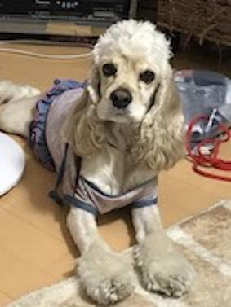
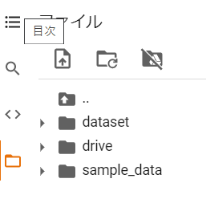
学習モデルの使用
判定させたい画像をアップロードボタンからアップロード
今回判定に使用するのは右図

Slide 23
学習モデルの使用
以下を実行
best_model = torch.load(‘best_model.pth’) # 学習モデルの読み込み
# 対象画像
filename = 'dog1.jpg'
# 読み込み画像をリサイズやtensorなどの方に変換
input_image = Image.open(filename)
preprocess = transforms.Compose([
transforms.Resize(224),
transforms.ToTensor(),
transforms.Normalize(mean=[0.485, 0.456, 0.406], std=[0.229, 0.224, 0.225]),
])
input_tensor = preprocess(input_image)
input_batch = input_tensor.unsqueeze(0)
# GPU使える場合はGPUを使う
if torch.cuda.is_available():
input_batch = input_batch.to('cuda')
best_model.to('cuda')
# AIの判定
with torch.no_grad():
output = best_model(input_batch)
output = torch.nn.functional.softmax(output[0], dim=0)
print(output.shape)
# 出力結果から2種類のうちどれかを数値で取得
output = output.to('cpu').detach().numpy().copy()
ind = np.argmax(output)
print(class_names[ind])

Slide 24
Unity Barracudaでモデルを使う
Barracudaで使えるモデルはonnx形式
プログラムのコメントアウト部分を消すとモデルがonnx形式で出力される
Barracudaのインストールは別資料参照

Slide 25
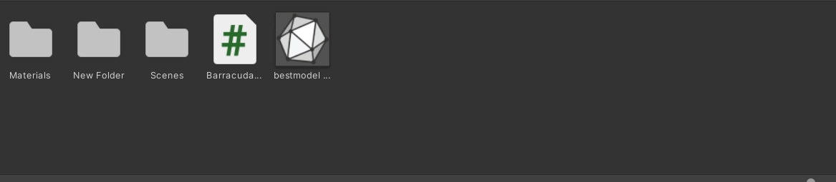
Unity Barraudaでモデルを使う
Onnx形式のモデルをUnityに入れる
Scriptを作成し、次スライドのように記入

Slide 26
Unity Barraudaでモデルを使う
using UnityEngine;
using Unity.Barracuda; // import 必須
public class BarracudaTest : MonoBehaviour
{
// Barracuda 推論用
public NNModel modelAsset;
private Model m_RuntimeModel;
private IWorker m_worker;
public RenderTexture inputTexture;
public RenderTexture outputTexture;
// Start is called before the first frame update
void Start()
{
// 学習済みモデルの読み込み
m_RuntimeModel = ModelLoader.Load(modelAsset);
// GPU 実行
var workerType = WorkerFactory.Type.Compute;
// CPU 実行
//var workerType = WorkerFactory.Type.CSharp;
// 推論エンジンの生成
m_worker = WorkerFactory.CreateWorker(workerType, m_RuntimeModel);
}
private void Update()
{
// RenderTexture → Tensor に変換
Tensor input = new Tensor(inputTexture);
// 推論の実行
m_worker.Execute(input);
// 出力結果を取得
Tensor output = m_worker.PeekOutput();
Debug.Log(output[0]+":"+ output[1]) ;
Debug.Log(output.ArgMax()[0]); //ここで出る値が0なら猫、1なら犬
input.Dispose();
}
private void OnDestroy()
{
//終了時に 推論エンジン は破棄
m_worker.Dispose();
}
}

Slide 27
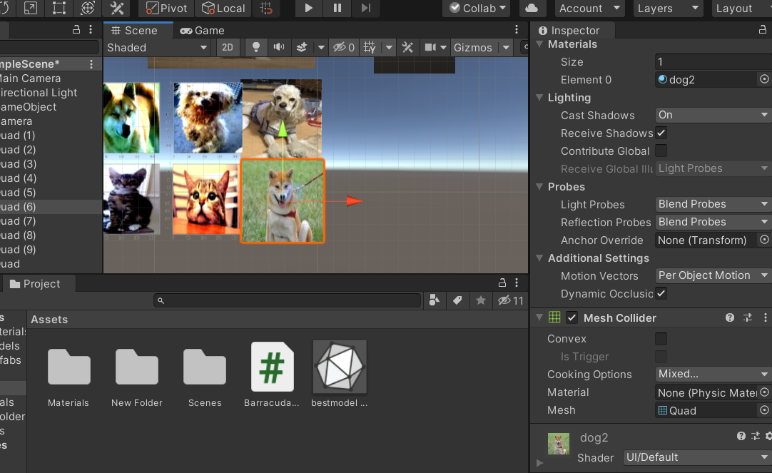
Unity Barraudaでモデルを使う
作成したScriptを別オブジェクトにアタッチ
InputTextureを作成しScriptに割り当てる
犬猫の画像は任意で用意
（上記の詳しい設定などはBarracudaの資料を参照）
また、画像はUnity上でライトが当たった場合結果に影響が出る可能性があるので、Shaderを「UI/Default」にしておく

Slide 28
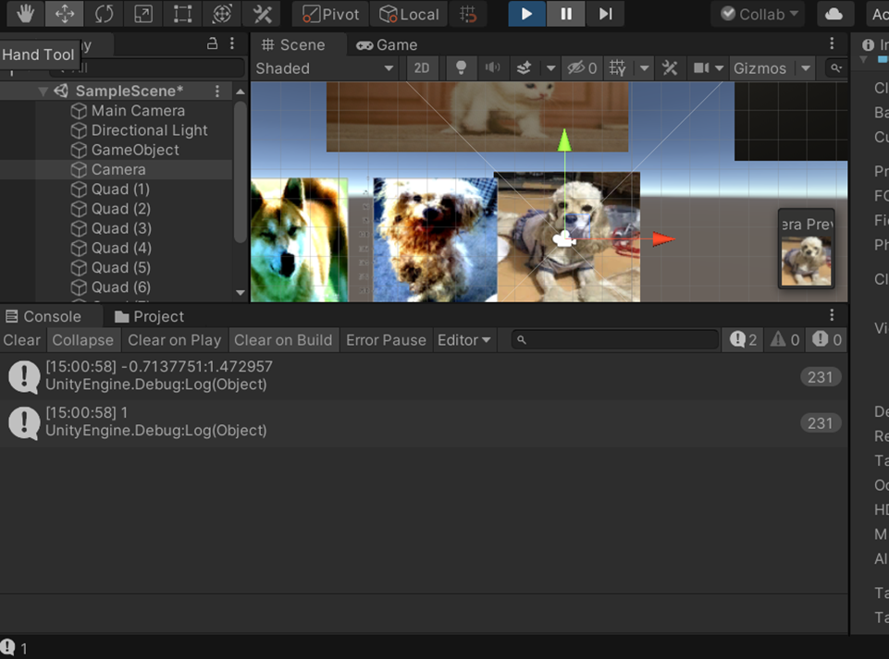
Unity Barraudaでモデルを使う
猫の画像を映したときは０、犬の画像を映したときは1がConsoleに出力されてると成功
犬が映っているとき
1が出力

